Slide 1
Drop in-vaccination, XXX vårdcentral:
Tisdag 15 oktober klockan 13.00-16.30
Onsdag 16 oktober klockan 13.00-16.30

Slide 2
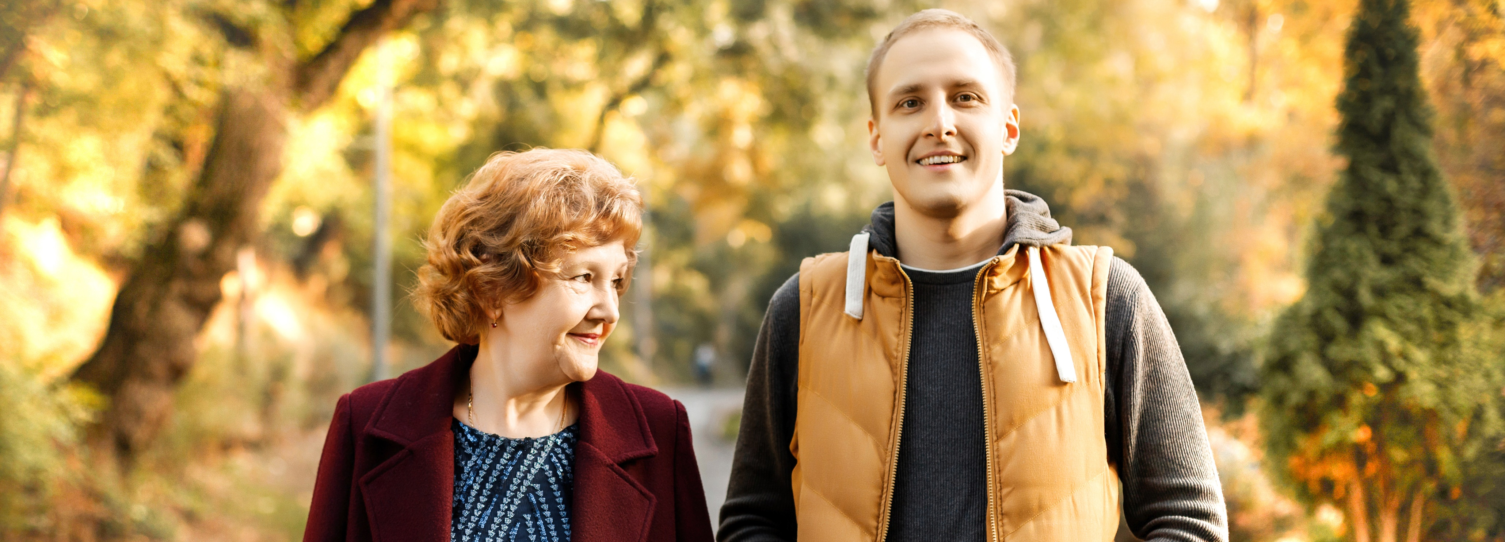
Drop in-vaccination, XXX vårdcentral:
Tisdag 15 oktober klockan 13.00-16.30
Onsdag 16 oktober klockan 13.00-16.30
…

